Slide 1
Yocto Project
https://github.com/rexmcmuffin/Azure_Yocto_Embedded.git
David Duarte

Slide 2
Agenda
Creación de una VM en Azure
Creación de un escritorio remoto por medio de xrdp
Yocto
Layers
Configuración de archivos
Demostraciones (imágenes mínimas / Jetson Nano)

Slide 3
Creación de una VM en Azure
Escalabilidad y Flexibilidad
Costos Operativos
Seguridad
Alta Disponibilidad y Recuperación ante Desastres
Acceso Remoto y Colaboración
Integración con Otros Servicios de Azure

Slide 4
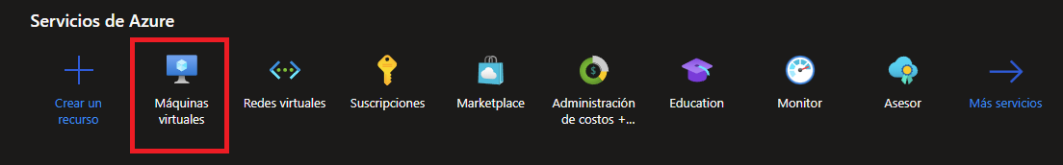
Creación de una VM en Azure
Generar una cuenta usando el correo institucional
https://portal.azure.com/#home
Crear una VM por medio del botón:

Slide 5
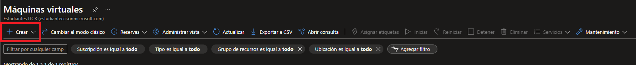
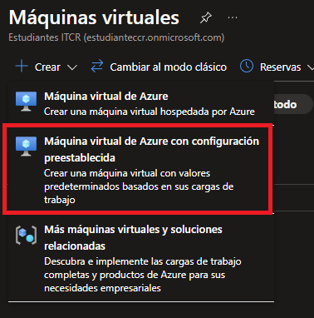
Creación de una VM en Azure
3. Seleccionar la opción denominada:
4. Marcar la opción:

Slide 6
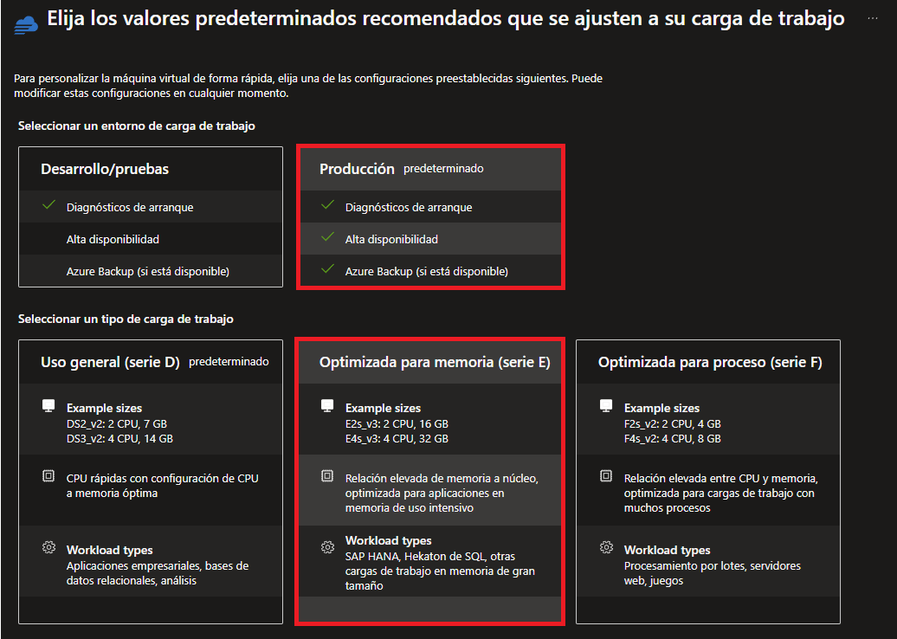
Creación de una VM en Azure
5. Usar la opción predeterminada marcada en rojo:

Slide 7
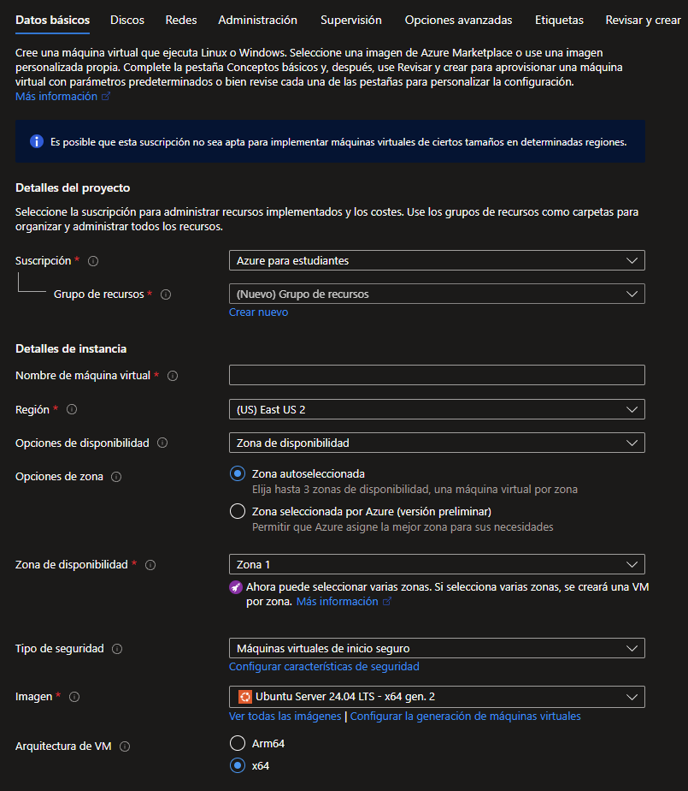
Creación de una VM en Azure
6. Crear un nuevo grupo de recursos
7. Colocar un nombre a la VM
8. Seleccionar Ubuntu server 22.04 LTS como SO

Slide 8
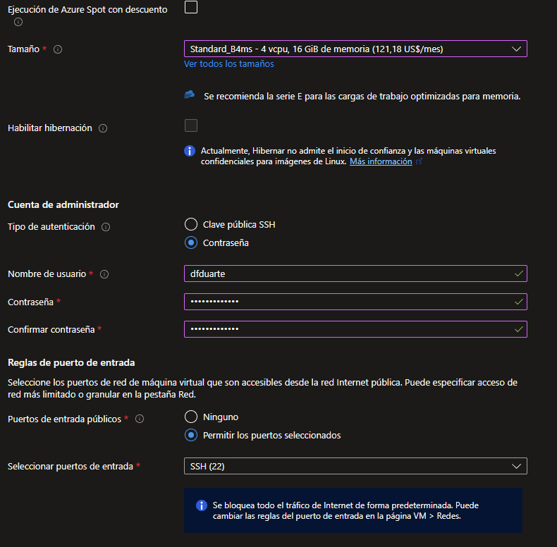
Creación de una VM en Azure
9. Seleccionar una maquina con:
4vcpu’s y 16 GB de memoria
10. Seleccionar contraseña como
autenticación
además de esto se debe de generar
un usuario y una contraseña.
11. El único puerto de entrada deberá ser
SSH de momento

Slide 9
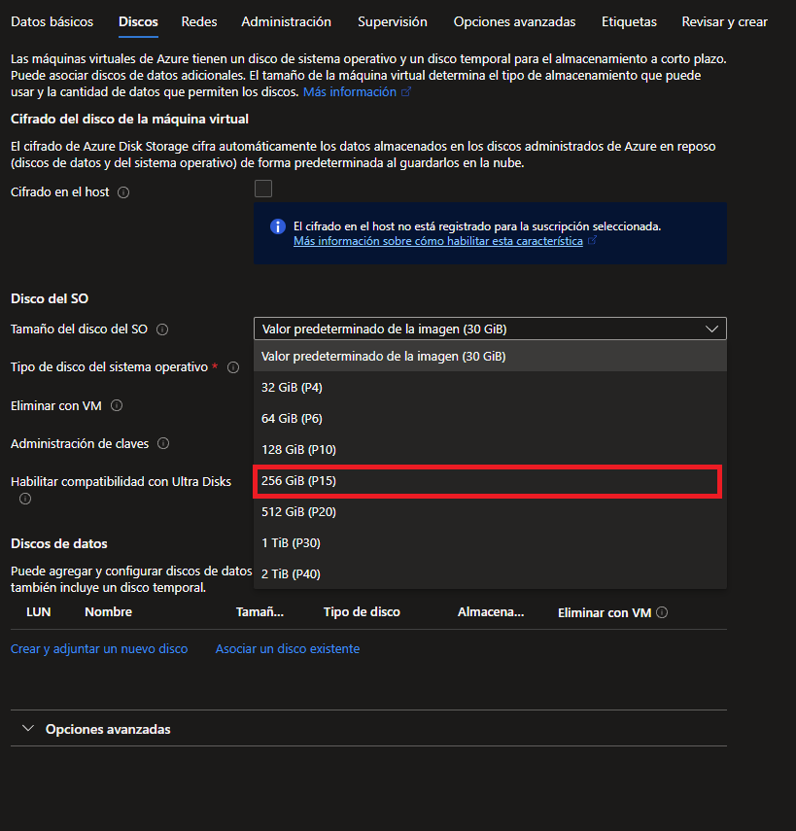
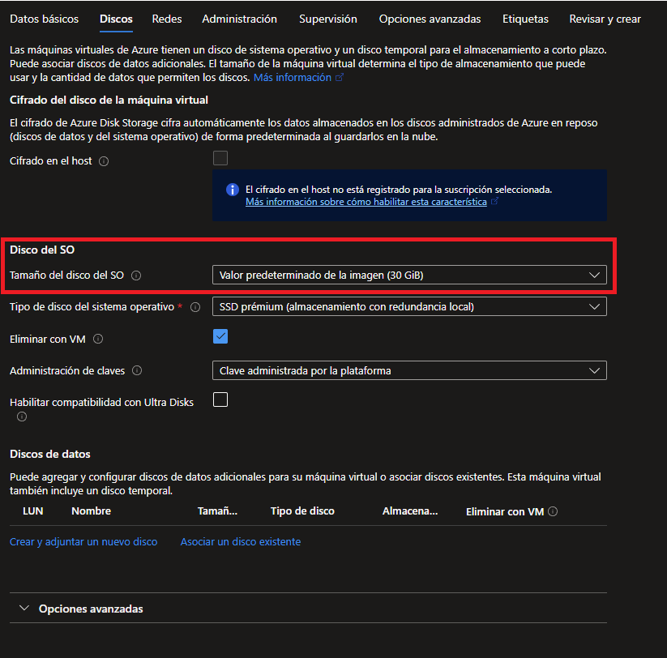
Creación de una VM en Azure
12. Seleccionar un tamaño de disco que satisfaga las necesidades de Yocto.

Slide 10
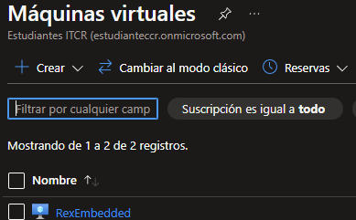
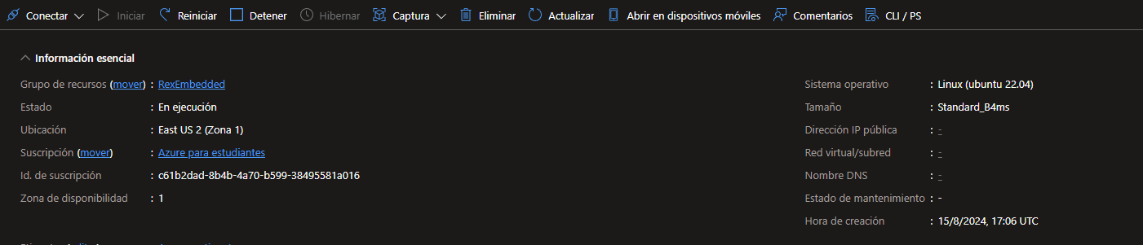
Creación de una VM en Azure
13. Crear la VM y esperar a que se generen todos los recursos

Slide 11
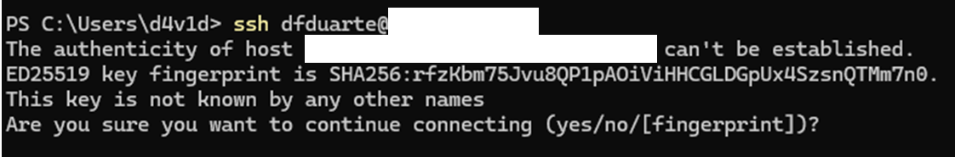
Creación de una VM en Azure
14. Desde powershell en Windows conectarse a la VM por medio de SSH.
ssh username@ip
15. Ingresar la contraseña cuando sea solicitada

Slide 12
Creación de un escritorio remoto por medio de xrdp
Seguir los pasos del repositorio

Slide 13
Yocto
Herramientas y métodos para crear distribuciones de Linux personalizadas y optimizadas para dispositivos embebidos

Slide 14
Layers
Componentes modulares que contienen un conjunto de recetas, configuraciones, y archivos específicos que definen cómo se debe construir una parte del sistema operativo o cómo se debe integrar un determinado paquete de software.

Slide 15
Layers
Recetas: Instrucciones que describen cómo descargar, compilar, e instalar software.
Configuraciones: Archivos que definen parámetros de construcción, como opciones de compilación, variables de entorno, y dependencias.
Archivos de parche: Modificaciones específicas que se aplican al código fuente antes de la compilación.
Ejemplos de capas comunes en Yocto incluyen:
meta-oe: Una capa que agrega soporte para una gran cantidad de paquetes adicionales.

Slide 16
Configuración de archivos
Seguir los pasos del repositorio

Slide 17
Demostraciones (imágenes mínimas / Jetson Nano)
Observar las demostraciones

